Slide 1



Název školy: | ZÁKLADNÍ ŠKOLA SADSKÁ
Autor: | Bc. Naďa Prejzová
Název DUM: | VY_32_Inovace_4.3.11 Násobení a dělení 10
Název sady: | Matematika 3. ročník
Číslo projektu: | CZ.1.07/1.4.00/21.3577
Anotace: | Materiál je určen k procvičení násobení a dělení číslem 10. Prezentace byla vytvořena pro práci s interaktivní tabulí nebo dataprojektorem a obsahuje animace.

Slide 2
Násobky čísla 10
1 | 2 | 3 | 4 | 5 | 6 | 7 | 8 | 9 | 10
11 | 12 | 13 | 14 | 15 | 16 | 17 | 18 | 19 | 20
21 | 22 | 23 | 24 | 25 | 26 | 27 | 28 | 29 | 30
31 | 32 | 33 | 34 | 35 | 36 | 37 | 38 | 39 | 40
41 | 42 | 43 | 44 | 45 | 46 | 47 | 48 | 49 | 50
51 | 52 | 53 | 54 | 55 | 56 | 57 | 58 | 59 | 60
61 | 62 | 63 | 64 | 65 | 66 | 67 | 68 | 69 | 70
71 | 72 | 73 | 74 | 75 | 76 | 77 | 78 | 79 | 80
81 | 82 | 83 | 84 | 85 | 86 | 87 | 88 | 89 | 90
91 | 92 | 93 | 94 | 95 | 96 | 97 | 98 | 99 | 100

Slide 3
Zkus se mnou vyjmenovat násobky čísla 10. Určitě to zvládneš rychleji než já.
10
20
30
100
40
50
60
70
80
90

Slide 4
Určitě zvládneš vypočítat tyto příklady.
1 . 10 = 10
7 . 10 = 70
2 . 10 = 20
8 . 10 = 80
5 . 10 = 50
3 . 10 = 30
9 . 10 = 90
4 . 10 = 40
6 . 10 = 60
10 . 10 = 100

Slide 5
Dělení číslem 10
90 : 10 = 9 30 : 10 = 3
60 : 10 = 6 80 : 10 = 8
20 : 10 = 2 10 : 10 = 1
70 : 10 = 7 50 : 10 = 5
40 : 10 = 4 100 : 10 = 10

Slide 6
Opiš si příklady do sešitu, vypočítej je a pak si zkontroluj, zda jsi počítal správně.
6 . 10 =
30 : 10 =
8 . 10 =
40 : 10 =
2 . 10 =
90 : 10 = 4 . 10 =
7 . 10 = 100 : 10 =
50 : 10 = 5 . 10 =
3 . 10 = 9 . 10 =
80 : 10 = 70 : 10 =

Slide 7
Kontrola správnosti výsledků.
6 . 10 = 60
30 : 10 = 3
8 . 10 = 80
40 : 10 = 4
2 . 10 = 20
90 : 10 = 9 4 . 10 = 40
7 . 10 = 70 100 : 10 = 10
50 : 10 = 5 5 . 10 = 50
3 . 10 = 30 9 . 10 = 90
80 : 10 = 8 70 : 10 = 7

Slide 8
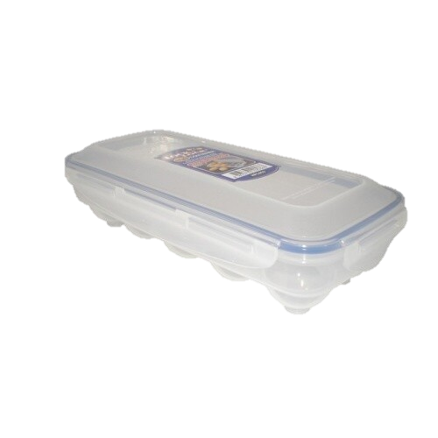
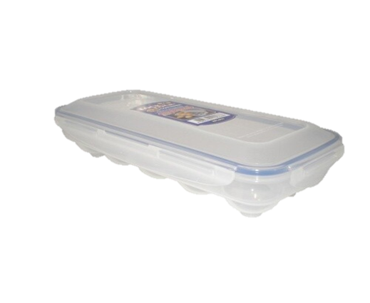
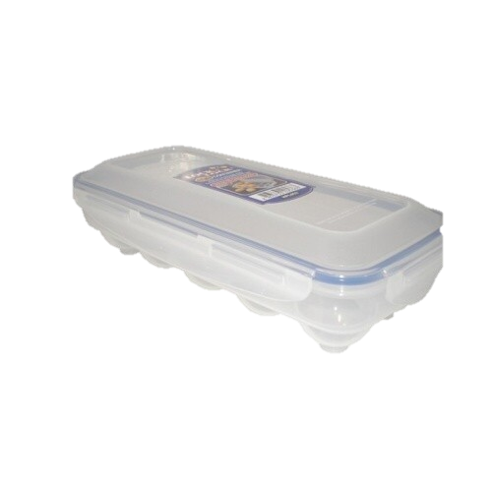
Babička koupila 3 plata vajíček. Do jednoho plata se vejde 10 vajíček. Kolik vajíček si babička celkem koupila?
plata ….. 3
v 1 platu ….. 10 vajíček
celkem ….. ?
3 . 10 = 30
Babička si celkem koupila 30 vajíček.

Slide 9
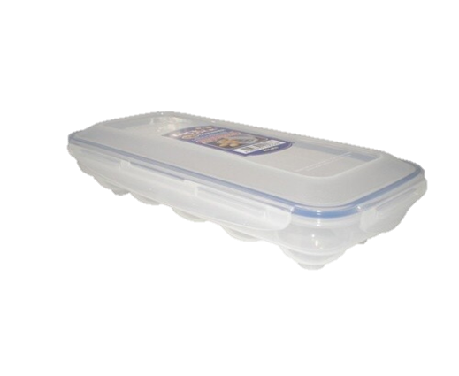
Babička má ve spíži 80 vajíček. Ukládá je do plat.
Do jednoho plata se jich vejde 10. Kolik plat bude babička potřebovat, aby všechna vajíčka uložila?
vajíček ….. 80
do jednoho plata ….. 10 vajíček
plat ….. ?
80 : 10 = 8
Babička bude potřebovat 8 plat.

Slide 10

Zvládli jste to skvěle. Jste šikulky.
Jak vám šlo násobení a dělení 10?

Slide 11
Použité zdroje a materiály:
Obrázky z galerie Klipart
Archiv autora

